Slide 1
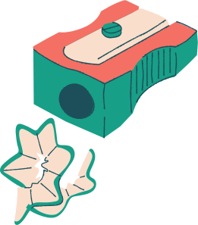
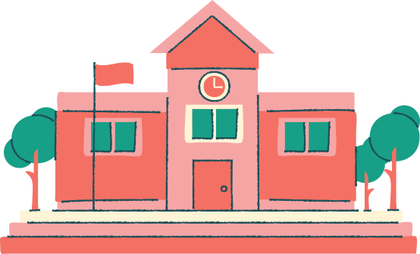
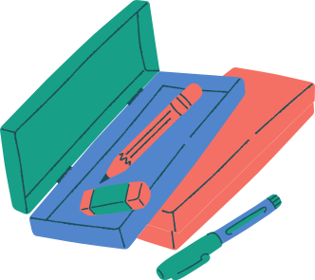
PSİKOLOJİK SAĞLAMLIK
MANAVGAT REHBERLİK VE ARAŞTIRMA MERKEZİ

Slide 2
Psikolojik sağlamlık nedir?
Stresli yaşam deneyimlerine, olumsuz zorlu yaşam koşullarına rağmen mevcut zorlukların üstesinden gelebilen, bireylerin ayakta kalmalarını sağlayan, geliştirilebilir tutum ve becerilere sahip olmak olarak ifade edilebilir.

Slide 3
Hayatımızda birçok olumsuz olayla karşılaşabiliyoruz, yas, çatışmalar, doğal felaketler, ilişki problemleri...
Bu tür olayların engellenmesi bazen imkansızdır. Kimileri karşılaştıkları zorlukları çabucak atlatarak eski sağlıklarına kavuşurken, diğerleri desteğe ihtiyaç duyarlar. Peki bu fark neden kaynaklanıyor? Siz hangi grupsunuz?

Slide 4
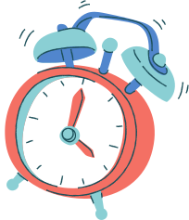
PSİKOLOJİK SAĞLAMLIĞI ETKİLEYEN RİSK FAKTÖRLERİ
BİREYSEL RİSK FAKTÖRLERİ
AİLESEL RİSK FAKTÖRLERİ
ÇEVRESEL RİSK FAKTÖRLERİ

Slide 5
1.BİREYSEL RİSK FAKTÖRLERİ
Doğuştan sahip olunan ya da sonradan kazanılan bazı olumsuz karakter özellikleri ve hayati koşullar bireyin riskli durumlarla karşılaşma olasılığını arttırmaktadır. Sözü edilen bu risk faktörleri;
- Erken doğum - Kronik hastalıklar,
- Olumsuz yaşam olayları, - Madde kullanımı,
-Kendini kontrol etme yeteneğinin az olması, - Özgüven azlığı,
-Agresif kişilik yapısına sahip olma, -Genetik bozukluklar,
- Etkili başa çıkma mekanizmalarının olmaması.

Slide 6
2. AİLESEL RİSK FAKTÖRLERİ
Kişilik özelliklerinden bağımsız olan ve yalnızca bireyin içinde doğup büyüdüğü aileyle ilgili birtakım olumsuz özellikler ve yaşantılar da kişinin riskli durumlarla karşılaşma olasılığını arttırmaktadır. Sözü edilen bu risk faktörleri;
-En az dört çocuklu kalabalık bir aileye sahip olma,
- İki çocuk arasındaki sürenin iki yıldan az olması,
- Ruhsal/ kronik bir hastalığı olan anne- babaya sahip olma,
- Ebeveynlerin boşanması ya da ölümü,
- Suç işlemiş ya da madde kullanan ebeveyne sahip olma,
- Yoksulluk,
-Aile içi şiddet, aile ile yakın ilişkiler kurulamaması,
- Aile geçimsizliği.

Slide 7
3.ÇEVRESEL RİSK FAKTÖRLERİ
Bireyi etkileyen risk faktörleri kimi zaman kişisel özelliklerle de ailesel özelliklerle de ilgili olmamaktadır. İçinde yaşanılan birim de (okul, iş yeri, şehir, ülke, bölge, etnik köken) kişinin olumsuz durumlarla karşılaşma riskini arttırabilmektedir. Bu risk faktörlerine örnek olarak;
- Doğal afetler, - Terör,
- Savaş, - Kıtlık,
- Göç, - Çocuk ihmali ve istismarı,
- Evsizlik, - Ekonomik zorluklar ve yoksulluk
- Yetersiz beslenme
- Toplumsal şiddete maruz kalma ve ailevi felaketler.

Slide 8
PSİKOLOJİK SAĞLAMLIĞI ETKİLEYEN KORUYUCU FAKTÖRLER
BİREYSEL KORUYUCU FAKTÖRLER
AİLESEL KORUYUCU FAKTÖRLER
ÇEVRESEL KORUYUCU FAKTÖRLER

Slide 9
1.BİREYSEL KORUYUCU FAKTÖRLER
Bireysel koruyucu faktörler bireyin sahip olduğu risk faktörlerinin olumsuz etkilerini en aza indirgeyen faktörler olarak nitelendirilmektedir. Bu faktörler;
-Özgüven, özsaygı, öz-yeterlilik, -Zeka seviyesinin normalin üstünde olması,
- Sosyal beceriler, - Sağlıklı biyolojik yapıya sahip olma,
- İyimser bakış açısı, - Olumlu akran ilişkileri,
- Problem çözme becerileri, - Kendine değer verme
- Gelecek için plan yapma - Akademik beceriler,
- Aile bireylerinde kronik ve kalıtımsal hastalıkların az olması.

Slide 10
2.AİLESEL KORUYUCU FAKTÖRLER
Ailenin içinde bulunduğu koşullar, aile bireylerinin özellikleri gencin psikolojik sağlamlığı üzerinde koruyucu bir etkiye sahiptir. Bu faktörler;
- Olumlu anne-çocuk ilişkisi,
- Çocukların geleceği için ailenin olumlu beklentiler kurması,
- Aileyle birlikte yaşama,
- İyi eğitimli anne-babaya sahip olma,
- Ekonomik açıdan avantajlı olma,
- Çekirdek aile dışındaki destekleyici ve sıcak aile bağlarına sahip olma,
- Demokratik anne-baba tutumları,
- Düzenli ve organize edilmiş bir aile ortamı.

Slide 11
3.ÇEVRESEL KORUYUCU FAKTÖRLER
Bireyin sahip olduğu risk faktörlerinin etkisini azaltacak faktörler kimi zaman çevre kaynaklı olabilmektedir. Örneğin;
- Ailenin dışındaki bir yetişkin ile (arkadaş, öğretmen, aile yakını) olumlu ve sıcak bir ilişki,
- Sosyal bir çevrenin içinde yer alma, - İyi okullarda okuma,
- Olumlu toplumsal destek, -Olumlu okul ilişkileri,
- Olumlu arkadaş desteği,
- Olumlu bir rol modelin olması.

Slide 12
PSİKOLOJİK SAĞLAMLIĞIMIZI ARTIRMAK İÇİN NELER YAPMALIYIZ?
1
2
3
Sevdiklerinizle vakit geçirin, onlarla paylaşımda bulunun.
Grup etkinliklerine katılın ve sosyalleşin.
Ailenizle zaman geçirin.

Slide 13
PSİKOLOJİK SAĞLAMLIĞIMIZI ARTIRMAK İÇİN NELER YAPMALIYIZ?
4
5
6
Vücudunuza iyi bakın ve Sağlıklı yaşayın..
Her zaman gülümseyerek bakın hayata.
Stres altındayken nasıl karar vermeniz gerektiğini öğrenin.

Slide 14
Güçlü yönlerinizi analiz edin. En zor zamanlarınızda sizi neyin koruduğunu bulun. Bunun için en son ne zaman kötü bir şey yaşadığınızı ve sizi neyin tekrar ayağa kaldırdığını tespit edin. Bununla nasıl başa çıkmıştım sorusunu sık sık kendinize sorup cevabını bulun. Hatta cevaplarınızı bir kenara not edin. Geçmişte başınıza gelen olumsuz olaylarla ilgili “olmasa ne olurdu?” ya da “daha farklı olsa ne olurdu?” gibi düşüncelerle zaman ve enerji kaybetmeyin. Onun yerine odaklanmanız gereken sizi bugün ayakta tutan ne sorusunun cevabıdır.

Slide 15
KAYNAKÇA
https://acikerisim.sakarya.edu.tr/handle/20.500.12619/74753
https://www.tavsiyeediyorum.com/makale_21455.htm
https://slideplayer.biz.tr/slide/10394518/
https://tuba-aydin.com/yilmazlik/

Slide 16
TEŞEKKÜRLER...

